Slide 1
“智算视界” ——
数学算式解法分步动态可视化演示系统
团队成员：俞天翼 吴依萱 黄茜群
Notes:
尊敬的各位评审老师下午好，我们的项目是《智算世界——数学算式解法分布动态可视化演示系统》

Slide 2


1
项目背景
2
项目架构
汇
报
内
容
3
算法创新
4
系统展示
5
教辅成果
6
未来展望
Notes:
我们将从以下六个部分展开介绍

Slide 3

项目背景
项目架构
算法创新
系统展示
教辅成果
未来展望
1
项目背景
Notes:
首先是项目背景

Slide 4



项目背景
项目架构
算法创新
系统展示
教辅成果
未来展望
在学习线性代数、高等数学以及计算机组成原理等课程，学习过程中，对矩阵和积分运算、各进制计算和转换这类数学过程较为抽象和复杂的计算在初学时难以理解透彻，因此借助搜题软件是学生常用的学习方式。
×传统的搜题软件
静态的解题步骤
只有答案
但是，市面上超过80%的搜题软件仅限于提供静态答案
✔ 算法可视化
动态化更生动
实时显示每一步结果
平滑的变换
这使得大部分学生无法理解步骤
只能接收到一个题目答案
Notes:
去年，b站公布了一组数据，在年度播放量排名的视频中，排名前三的均是数学课程，且数学类课程独占5席，其余分别是物理和计算机技术相关课程。
由此可见，许多学生常常被晦涩难懂的公式和复杂的计算步骤所困。而市面上目前的搜题软件，答案都是静态的，并且题库固定，就算是有讲师解题视频，也覆盖少部分题目。
我们想：如果学生看到的不是冰冷的答案，而是一个逐步演示、实时解释的动画过程，是否就能让学生真正理解背后的数学逻辑？这就是智算视界的起点。

Slide 5
项目背景
项目架构
算法创新
系统展示
教辅成果
未来展望
数据集获取难
当前市面上的大多数搜题软件主要依赖于固定题库进行答题服务，由教师或用户预先上传题目及对应解析，一旦题目数字修改、表述调整或题目组合变形，就难以准确识别并给出解答。
拍照识别功能的局限性也是一大瓶颈。大部分平台仅支持对印刷体的识别，对于学生手写的题目识别效果较差，往往出现识别错误或无法识别的情况。
之所以没法实现主要有一下难点：
手写数字，字母数据集多，网上没有算式数据集
如何获取贴近用户书写习惯的图片数据集
要求：噪点多，数字间隔随机，数字风格不同，需要大量数据集
如何精准检测用户输入的图片
海洋生物死亡
图片拍摄角度不同
在阴影、模糊、光斑或部分遮挡条件下仍能提取出准确的题目信息
数字间隔随机，数字之间存在符号影响分割
提高模型的鲁棒性
在少量现有数据集的情况下对各类算式进行识别
对于识别结果的冗余或错误进行纠错能力
对不同算式类型进行判断，空间信息的获取
Notes:
想让抽象的数学运算“动”起来、“看”得懂。我们的项目面临三个难点，
首先是数据集获取难，由于网上并没有公开、贴近用户真实书写习惯的数学算式图像数据集，我们不能直接使用现有资源，而数学图像，尤其是复杂矩阵、带符号表达式的图像，对样本数量、样本多样性有非常高的要求。
其次是如何精确检测用户输入的图片，chatgpt以及deepseek的横空出世，也成为了学生解题的助手之一，但当我们将题目拍摄上传到deepseek中，我们发现就算是印刷体，作为语言大模型的deepseek也会存在对空间信息的错误获取。
最后是模型的鲁棒性，由于教学场景中存在多种需求，比如有的用户希望快速演示解题过程，对模型响应速度要求高，有的用户则要求高精度识别复杂表达式，甚至在低清晰度图像中也能提取有效结构；还有的用户需要强调后期可拓展性，希望模型能够适配新题型、新符号，所以这要求我们的系统架构有很高的灵活性。
这些问题，我们会在《算法创新》部分一一解决。

Slide 6
项目背景
项目架构
算法创新
系统展示
教辅成果
未来展望
2
项目架构
Notes:
然后是第二部分 项目架构

Slide 7
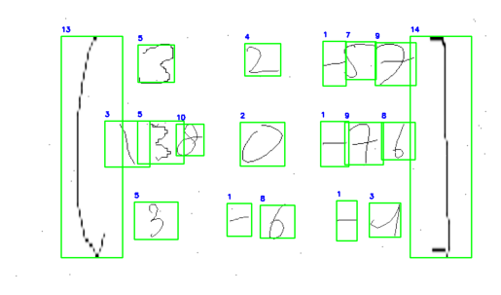
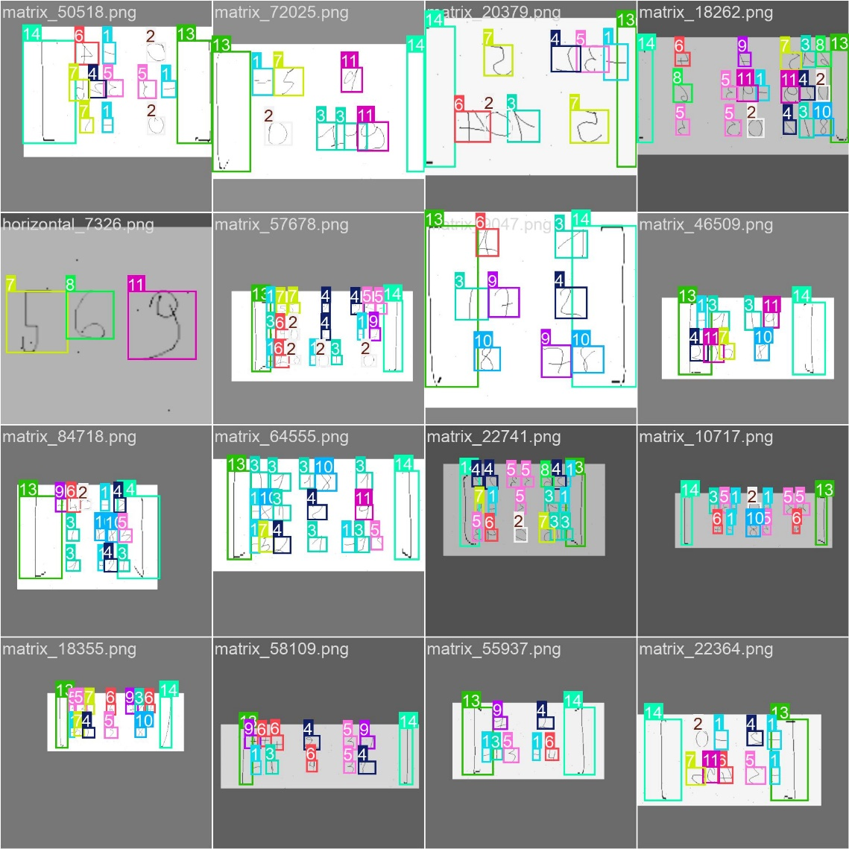
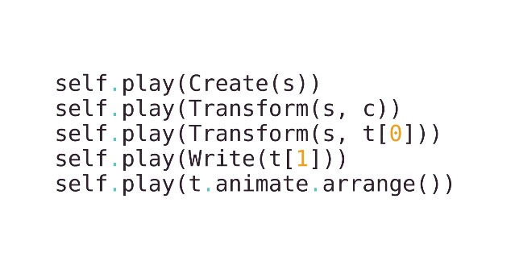
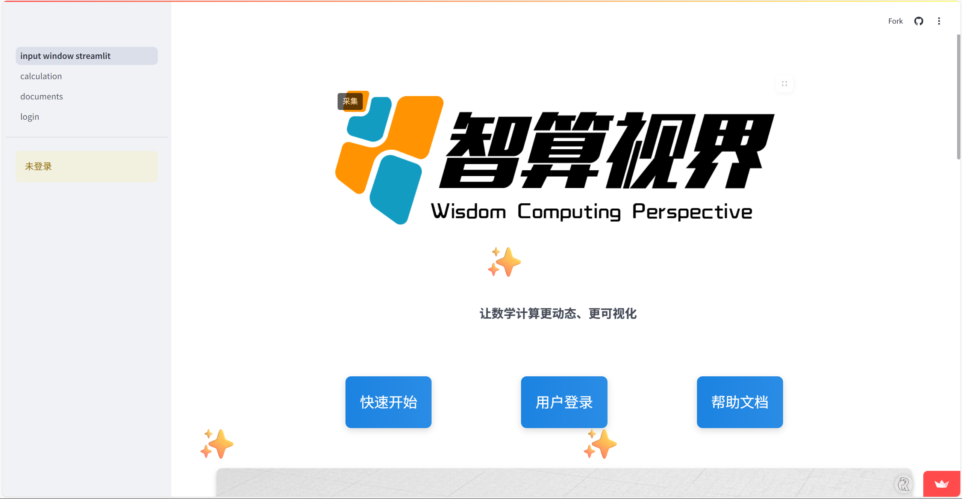
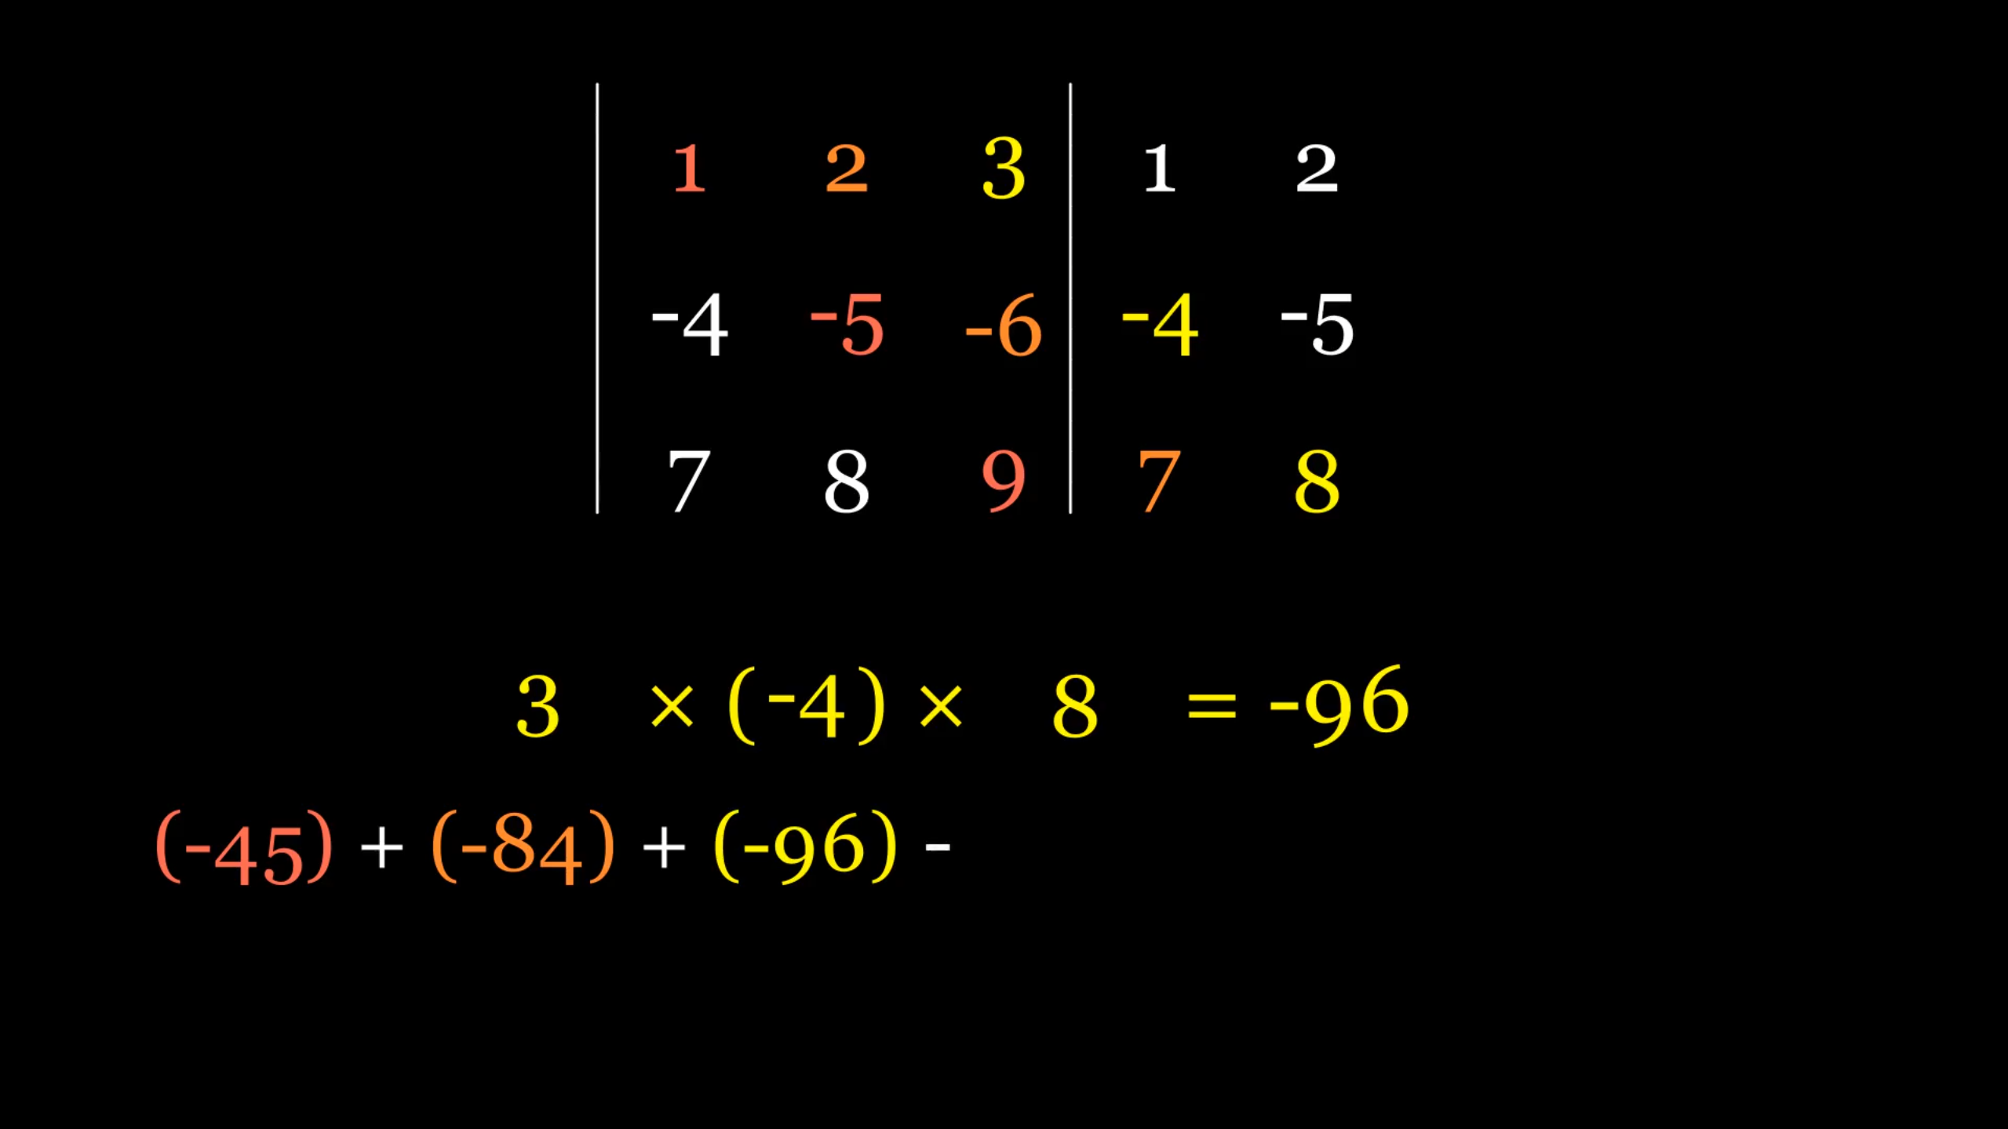
项目背景
项目架构
算法创新
系统展示
教辅成果
未来展望
自动数据集生成
数据集
YOLO-Mamba+
CoordAttention
检测
算法
动态
矢量转换
矢量类
构建
Streamlit
动态
可视化
前端
ffmpeg
Notes:
我们的系统从底层逻辑到用户呈现，始终围绕一个关键词——“动态”，并将其贯穿在五个核心模块中。这种“动态”不仅仅是指画面上的动画效果，更是指：
算式结构的可变性（任意表达式都能可视化）
数据集与算法模块的可持续维护性（支持快速修改与扩展）
系统逻辑的实时响应性（每一次用户交互都能立刻触发重渲染）
可视化内容的精准可控性（每一步计算都可被拆解为动画）
后续我会通过几个具体例子向大家说明这几种“动态”的具体体现。

Slide 8
项目背景
项目架构
算法创新
系统展示
教辅成果
未来展望
文件架构
模型部分
算法部分
可视化部分
model
├── ultralytics
│ ├── train.py
│ └── generate_train_v3.ipynb
├── dataset
│ ├── v4
│ │ ├── train
│ │ ├── test
│ │ ├── class.txt
│ │ ├── yolo_train.py
│ │ └── data.yaml
│ └── ...(其他版本)
└── model
├── v4.2
│ ├── weights
│ ├── cufusion_matrix
│ └── F1_score
└──...(其他版本)
yty_math
├── __init__.py
├── import_file.py
├── picture_roi.py
├── yolo_detection.py
├── dbscan_line.py
├── get_number.py
└── CA.py
window
├── __init__.py
├── import_window.py
├── cacl_window.py
└── yty_canvas.py
动画部分
yty_manim
├── __init__.py
├── squ_tex.py
├── yty_matrix.py
├── manim_animation.py
└── manim_result.py
Notes:
这一页展示的是我们系统的核心代码架构与可视化模块的组成，在这里就不过多赘述

Slide 9

项目背景
项目架构
算法创新
系统展示
教辅成果
未来展望
动态分步可视化实现原理
元素矢量化
将图像、文本或数学公式解析为矢量图形对象
单个元素精准控制
每一个的子元素都可以独立操控，支持任意缩放、旋转、偏移和颜色调整
线性插值变换
将动画前后的对象之间建立点与点之间的匹配关系，对这些点进行线性插值计算
动画流式逐帧渲染
使用时间轴驱动的逐帧渲染系统，将每一帧的变化逐步绘制为视频
Notes:
接下来是我们实现“动态可视化”的技术核心。我们的做法是：将用户输入的数学表达式，转化为可操作的矢量图形。一旦我们得到了每个图形元素（比如数字、符号、矩阵块）的位置信息，就能通过代码对这些元素进行“精准控制”。
什么叫“精准控制”？每一个元素，其实就是由一系列矢量点构成。我们对这些点进行逐点位置控制，比如平移、缩放、旋转或颜色调整，这样我们就能逐步构建出完整的动画演示过程。
为了让动画更加自然流畅，我们引入了线性插值算法。通俗来讲，就是我们对每个矢量点，在起始状态和目标状态之间做一个“路径规划”，计算中间帧中每一个点要怎么动，从而生成平滑过渡的动画。
最终，我们将这些图形的变化通过逐帧渲染的方式绘制出来，形成连续的演示过程。每一帧的状态都是由数据驱动、由逻辑控制，确保画面与计算过程同步。

Slide 10
项目背景
项目架构
算法创新
系统展示
教辅成果
未来展望
算式到代码的灵活构建
代码数据
更改算式的不同数字
算式
将一个特定功能
封装成类对象
基本类对象
对同一计算方法的算式都能实现特定功能
实现功能
算式的输入的数字是可以变化且都能进行对应功能的可视化实现
Notes:
动态性的另一个体现，是我们实现了“算式逻辑的高度可复用”。
举个例子：当我们将“队列循环”这样的算法逻辑封装成一个类之后，只需要修改输入的参数，比如队列的长度、元素顺序，系统就可以自动生成新的动画过程——不需要重新写逻辑，也不需要重新制作动画。你换什么题，它就演什么解题过程。这体现了我们系统在输入结构上的动态性。

Slide 11
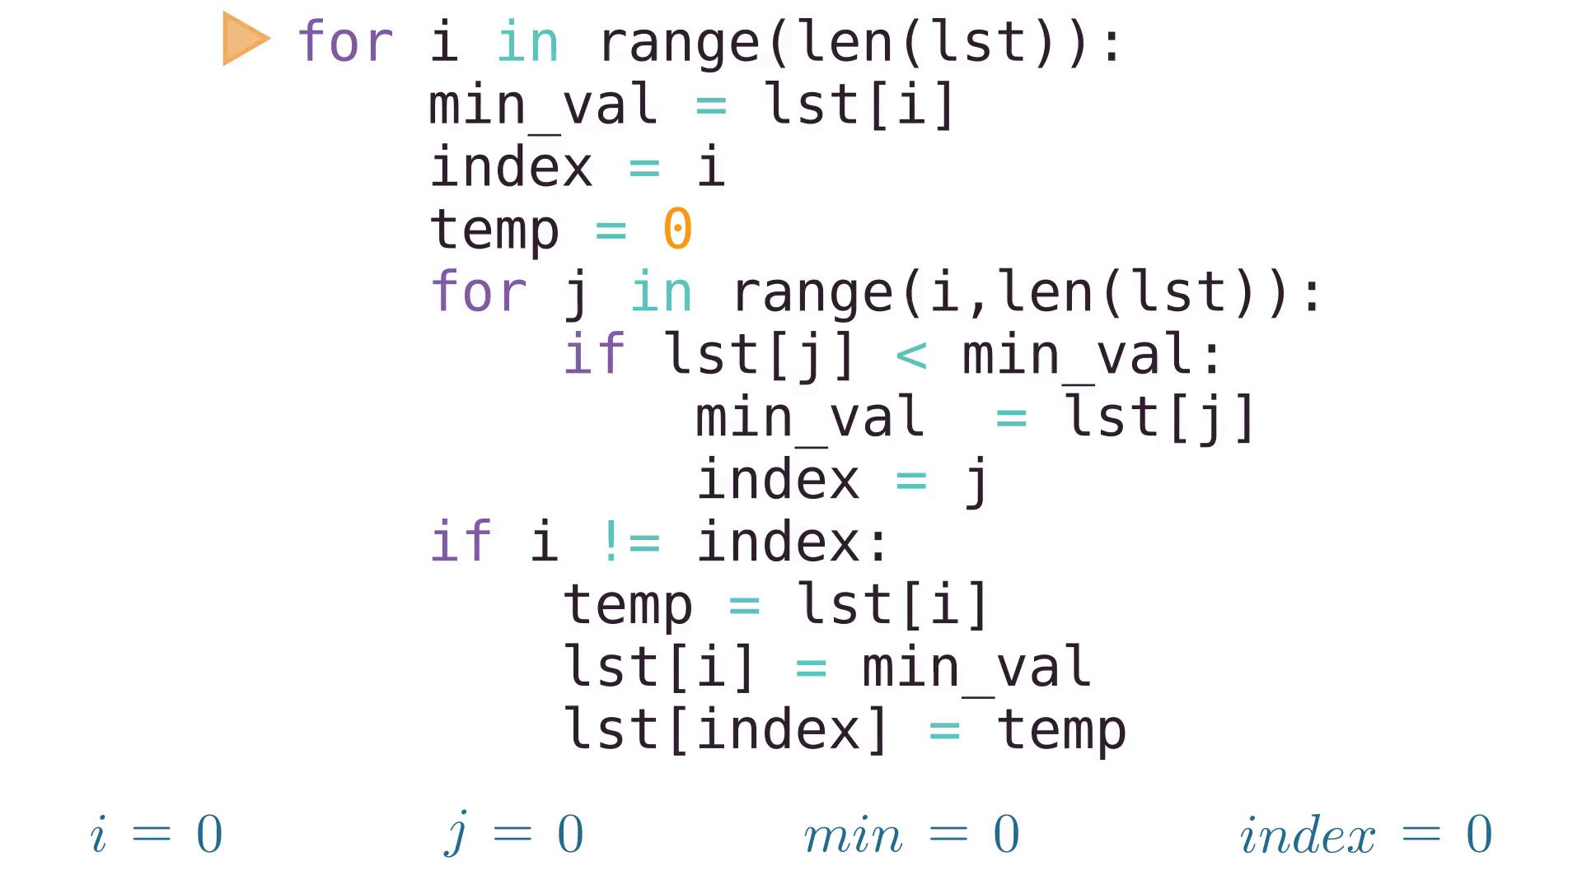
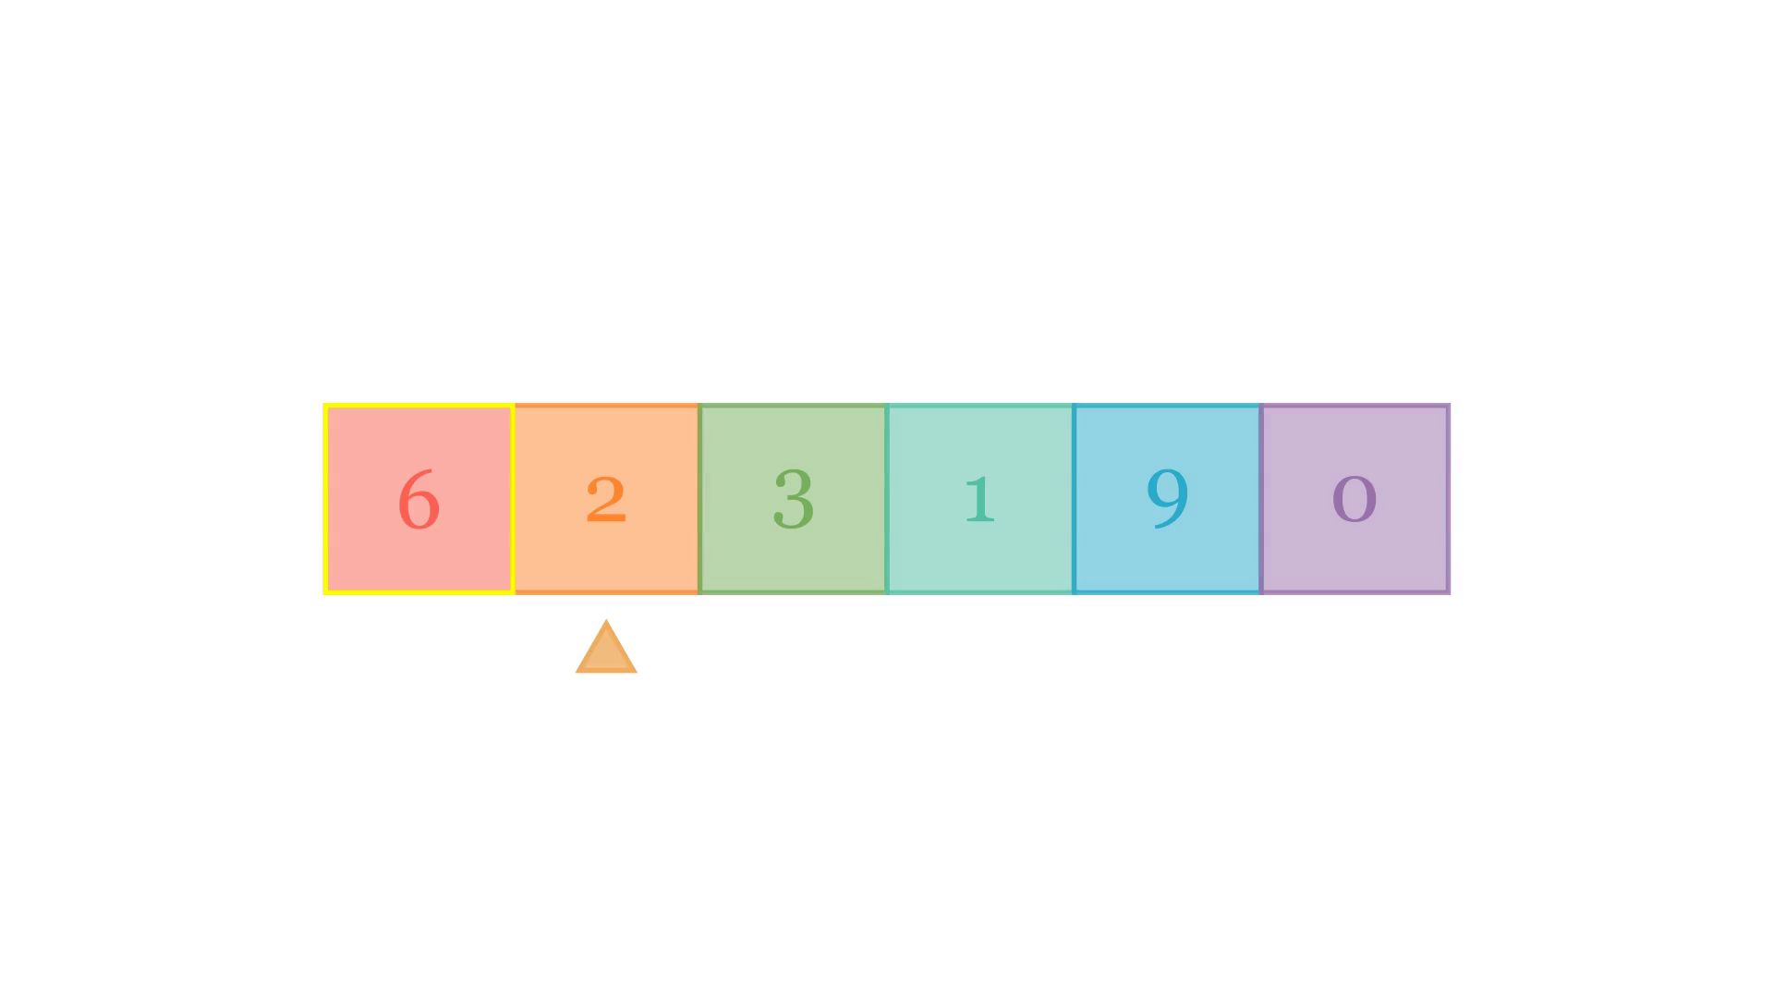
项目背景
项目架构
算法创新
系统展示
教辅成果
未来展望
代码过程数据实时驱动画面
数据流
输入数据 原始的题目数据
代码计算 由算法对数据进行计算
传递数据 将数据传输给动画类
分步可视化 每一步数据作为驱动步进可视化
仅需一个输入数据完成完整自动可视化推理
选择排序数据实时驱动示例
Notes:
更进一步，我们设计了“逻辑驱动型动画生成”。
比如这个“选择排序”的例子：你只需要定义一次运算函数，系统就能自动解析这个函数中的每一步逻辑，然后以每一步的数据更新为驱动，生成每一帧可视化结果。
换句话说，只要一个算法能被用代码表达，就能在我们系统中实现自动可视化。这正是我们所说的“实时动态性”。

Slide 12
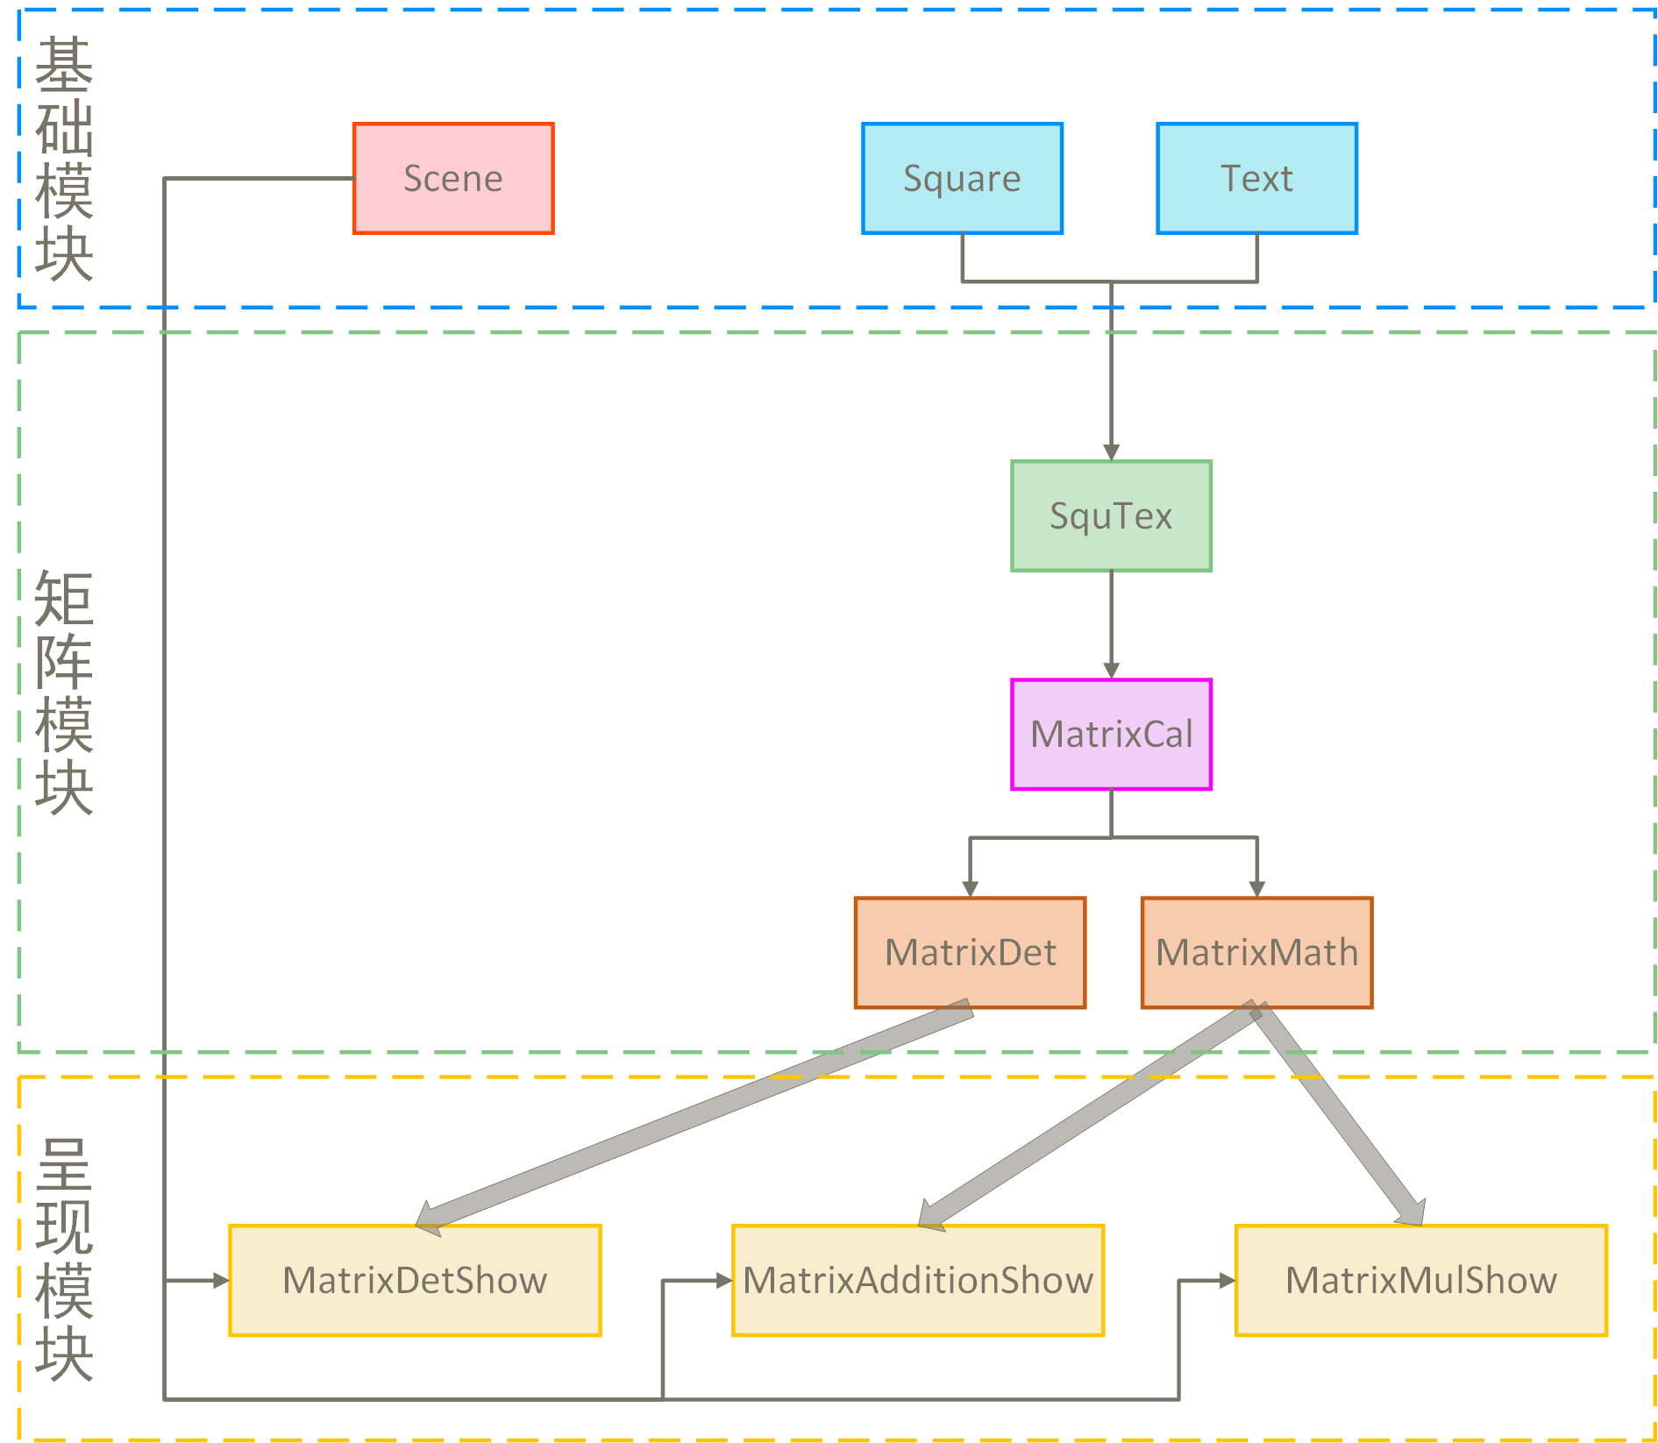
项目背景
项目架构
算法创新
系统展示
教辅成果
未来展望
可拓展性的类对象搭建
矢量化元素构建类 。
代码直接生成可视化演示，调度逻辑解耦合。
类对象可拓展，保留接口继承和派生，适配于任何数学计算场景。
矩阵为例类对象搭建演示：
矩阵类构建示例流程图：
创建基本的类
继承
实现特定算式
派生
完成算式特定
可视化演示逻辑
输出
特定的数学算式分步可视化演示
Notes:
当我们得到数据流和基本搭建的类对象后，我们可以将多个计算方法逻辑放入一个类对象，从而实现一个完整演示功能。示例中是一个矩阵行列式的运算，我们只需要继承我们写过的方法后派生新的方法就能不断对于一个运算法则进行拓展，例如计算矩阵加法乘法等等。这是我们的类对象的动态性，保留的接口都能不断派生。

Slide 13
项目背景
项目架构
算法创新
系统展示
教辅成果
未来展望
3
算法创新

Slide 14
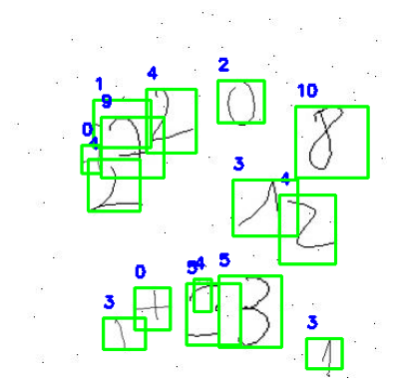
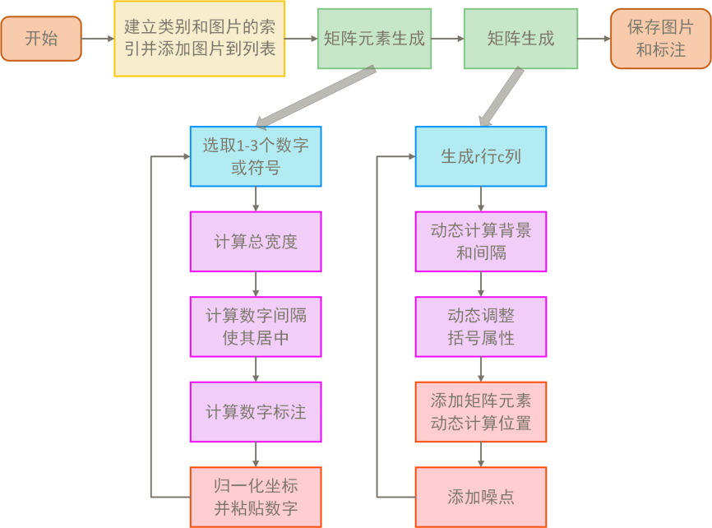
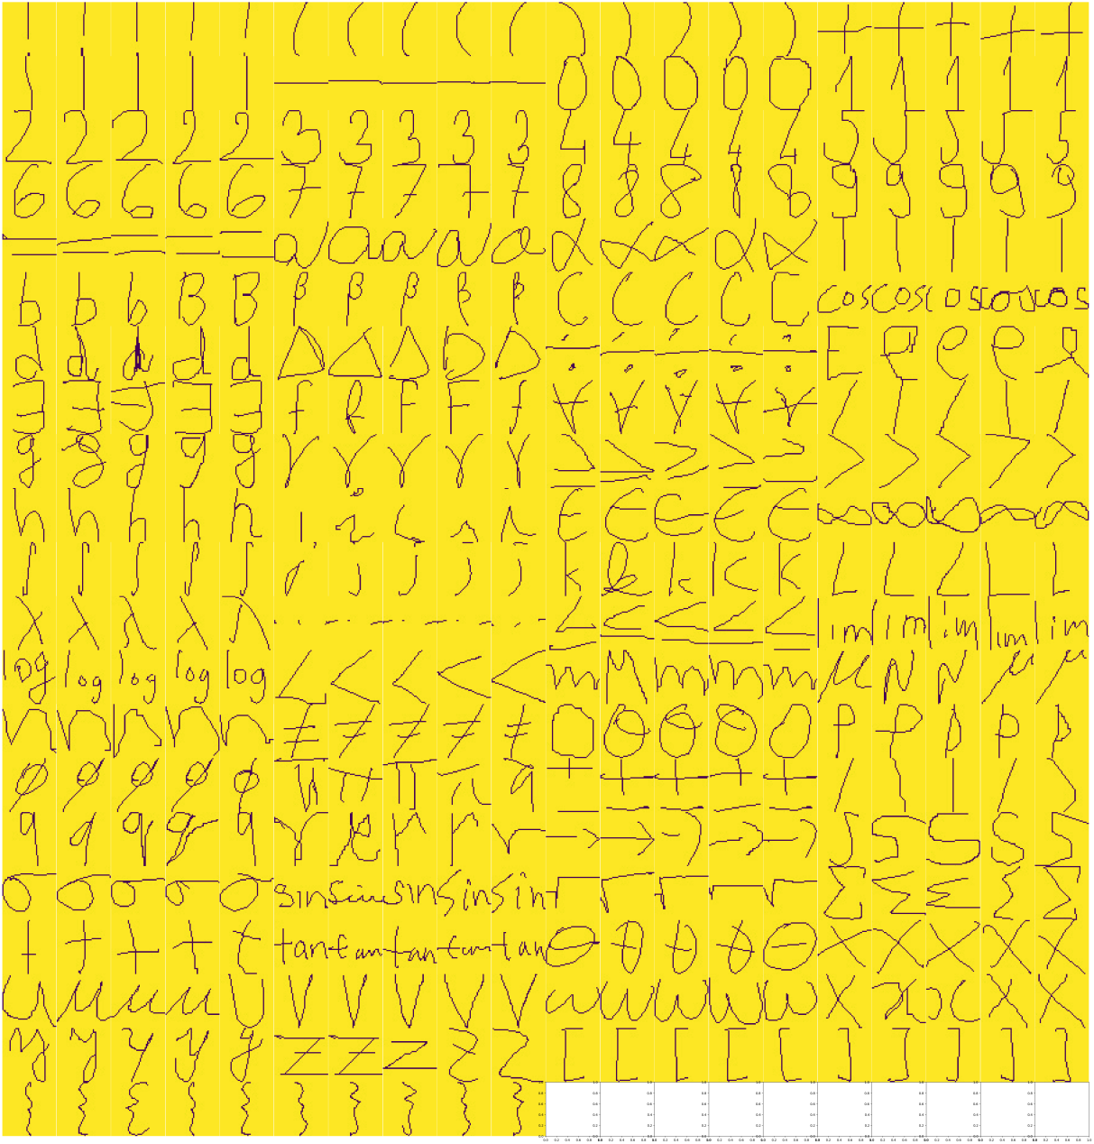
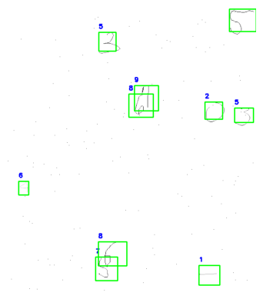
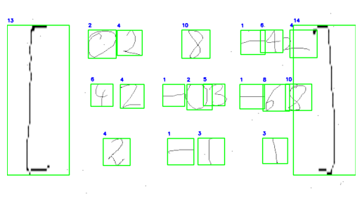
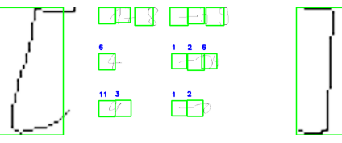
项目背景
项目架构
算法创新
系统展示
教辅成果
未来展望
数据集生成——自动数据生成与标注
原始数据集
数据集生成和自动标注
原始数据集“Handwritten math symbols dataset”共有82个类，包含各自运算符号和数字字母，每个类中有大约10000张45×45的jpg格式的黑白图像。
添加alpha通道
生成矩阵
添加随机性
近似手写算式
动态数据集构建应对不同情况下的数学任务识别
Notes:
针对难题1：如何构建高质量的数学图像数据集
在数据集生成方面，我们首先使用原始的数学符号图像作为基本元素，模拟人的书写方式，将它们进行组合排列，从而合成出各种风格和结构的数学表达式。这种方式不仅可以控制数字间距、添加噪点，还可以随意调整符号结构，因此具备很强的灵活性和扩展性。
换句话说，无论题目的算式形式如何变化，我们都可以通过预设的生成逻辑动态构建出对应的数据集，作为检测模型的训练输入。
例如，在“矩阵识别”场景中，我们可以动态生成包含不同维度矩阵、不同书写风格的图像样本，以此训练模型识别任意形状的矩阵结构。
。

Slide 15

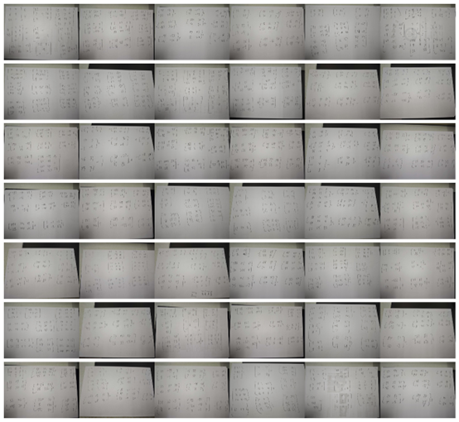
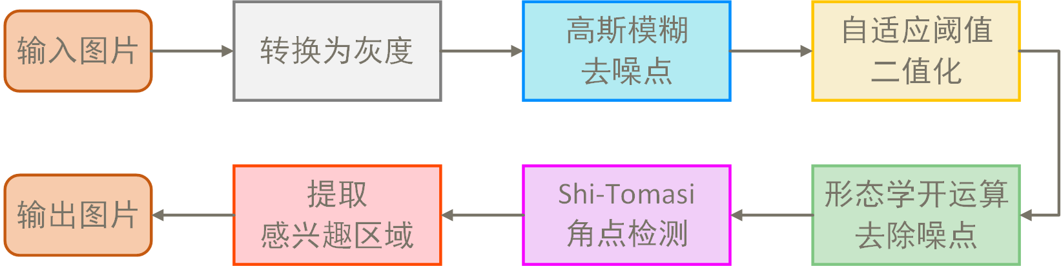
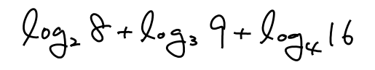
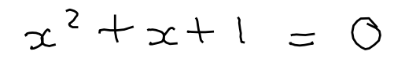
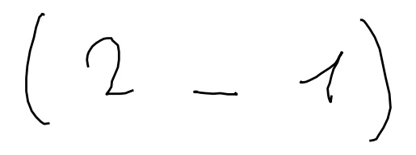
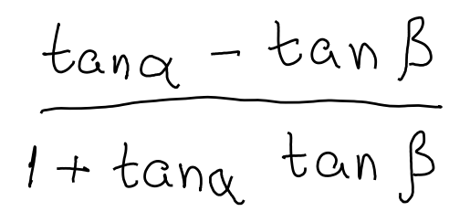
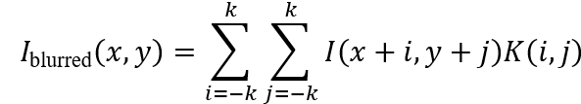
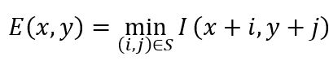
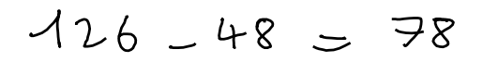
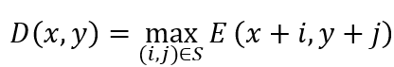
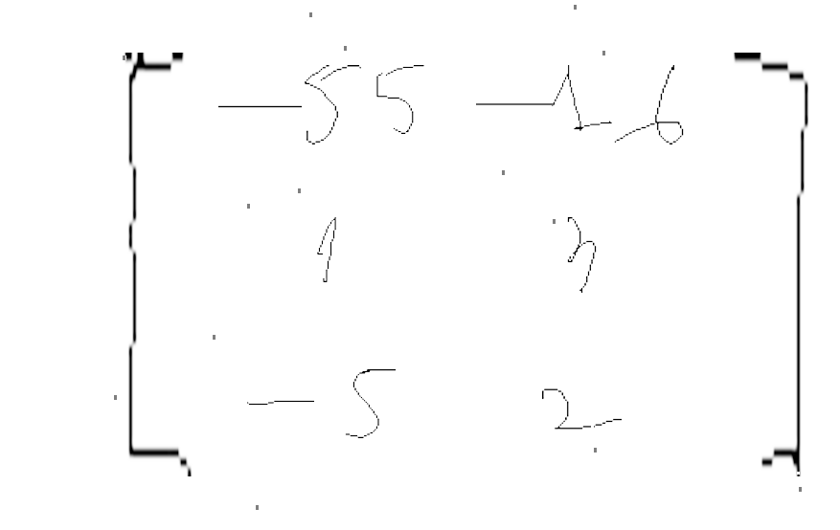
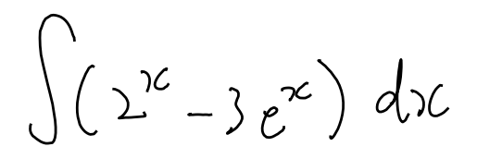
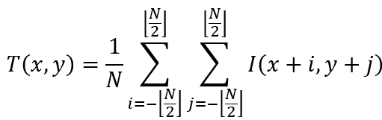
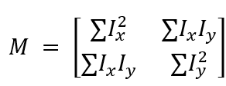
项目背景
项目架构
算法创新
系统展示
教辅成果
未来展望
数据集
手写标注
预处理
数据集生成
Data to Drag
形态学开运算去除噪点
Shi-Tomasi 角点检测
高斯模糊去噪
自适应阈值二值化
生成和标注了2000+各样的算式
Notes:
同时，我们也进行了部分手写样本的人工标注，并对图像进行了以上预处理操作，对算法的鲁棒性进行优化，这是我们生成的算式的一些样例，生成和标注了2000+各样的算式

Slide 16
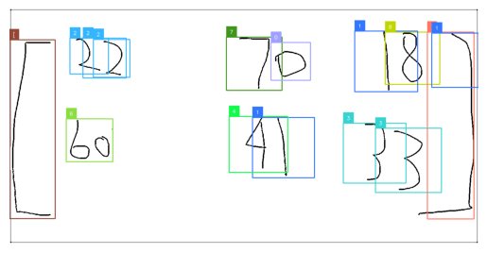
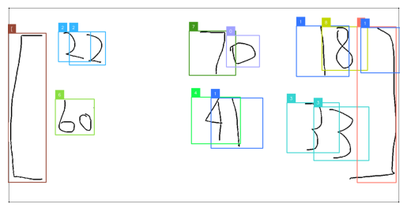
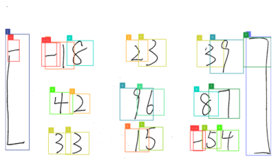
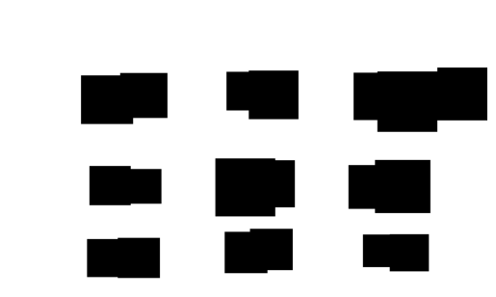
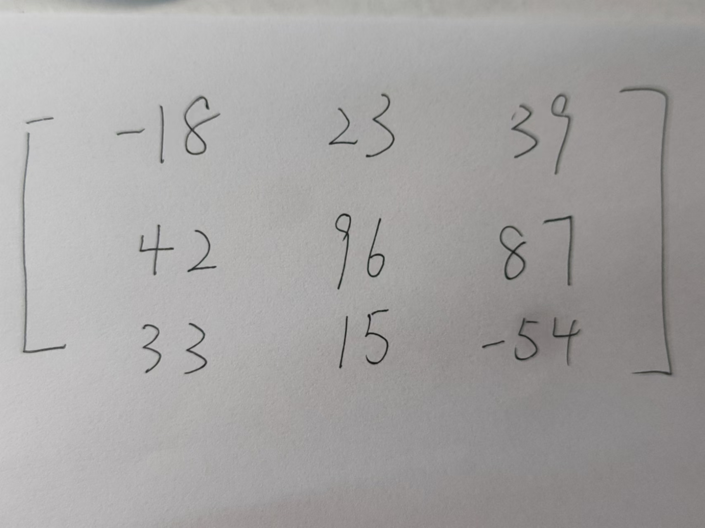
项目背景
项目架构
算法创新
系统展示
教辅成果
未来展望
算式检测
IoU交并比非极大值抑制蒙版
通过检测框得知每个元素的具体覆盖信息，计算两个边界框的交并比，如果两个元素交与并的比值超过0.9，则去除置信度较小的元素，减少了模型检验时产生的过拟合问题。
使用supervision，记录我们神经网络的检测结果，返回了各个检测出来的数字空间信息和置信度，使用一个黑色的蒙版来显示，便于后续的相对位置的数字提取操作。
Notes:
针对难题2：如何精准获取图像中的数学元素
在目标检测部分，我们不仅记录了每个识别结果的空间信息，还对检测结果进行了非极大值抑制（NMS）处理——如果两个检测框重叠且一个置信度较低，我们会自动剔除该结果，从而避免重复识别或误判，提高整体识别的准确性。

Slide 17
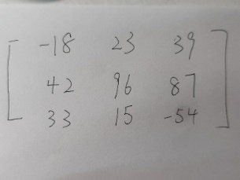
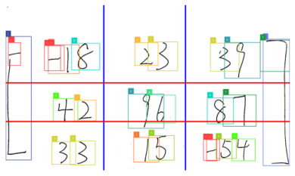
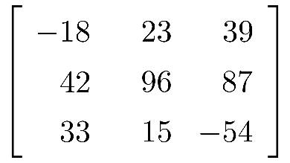
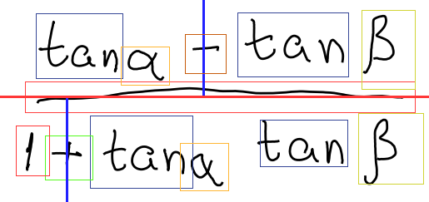
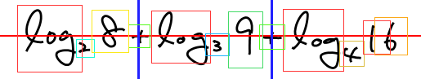
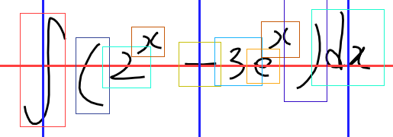
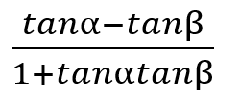
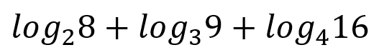
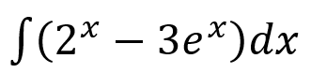
项目背景
项目架构
算法创新
系统展示
教辅成果
未来展望
提取数字
通过归一化操作知道准确的每个元素之间的相对位置，为了在放入每行每列对于的元素时保证其原有的位置关系不变，先对每个元素的x_center进行排序，加入一个列表。遍历整个列表，判断元素x_center和y_center与对应标志分割线的相对位置关系将元素放入对于的位置。
Notes:
同时，在进行算式结构提取时，我们根据空间关系来判断不同符号之间的相对位置。例如，对于加减乘除、分式等形式明显的算式，我们采用符号作为“分割锚点”来定位每一项的位置。
但对于像矩阵这样的表达式，符号之间并没有清晰的分割标志，只能依赖于其空间分布的规律。

Slide 18
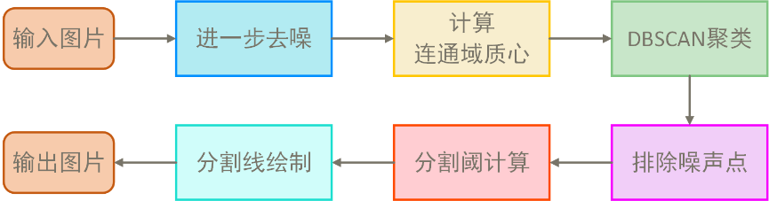
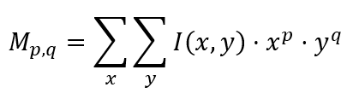
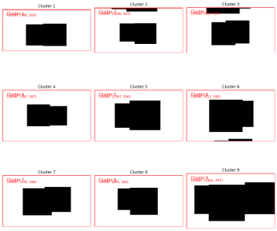
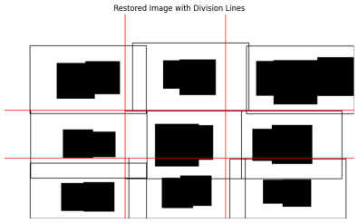
项目背景
项目架构
算法创新
系统展示
教辅成果
未来展望
基于质心分布密度分析的矩阵行列分割方法
聚类分割算法流程图
获得的蒙版图查找图像中的连通区域，进行DBSCAN聚类，选取DBSCAN的原因是只需要输入领域范围即密度就能得知聚类的数量，符合矩阵分割的要求，可以输入任意行列数的矩阵，聚类后能通过分割域的情况自动得出行列数量。
采用聚类分割域的交点来绘制多条分割线，再使用去重的操作进行分割线的筛选。
去重函数检查分割线，如果两条线两侧的聚类质心相同或单侧不存在任何质心，则去除分割线，最终获得稳定的分割线条数来获得矩阵的空间位置。
连通域计算
DBSCAN
Notes:
为了解决这一类问题，我们使用了DBSCAN聚类算法。它最大的优势是无需预设聚类数量，非常适合矩阵这种“行列数不定”的结构。
我们通过对图像中的数字连通域进行密度聚类，然后根据聚类交点绘制分割线，最终可以自动还原出矩阵的行列结构以及每个数字在矩阵中的正确位置。

Slide 19
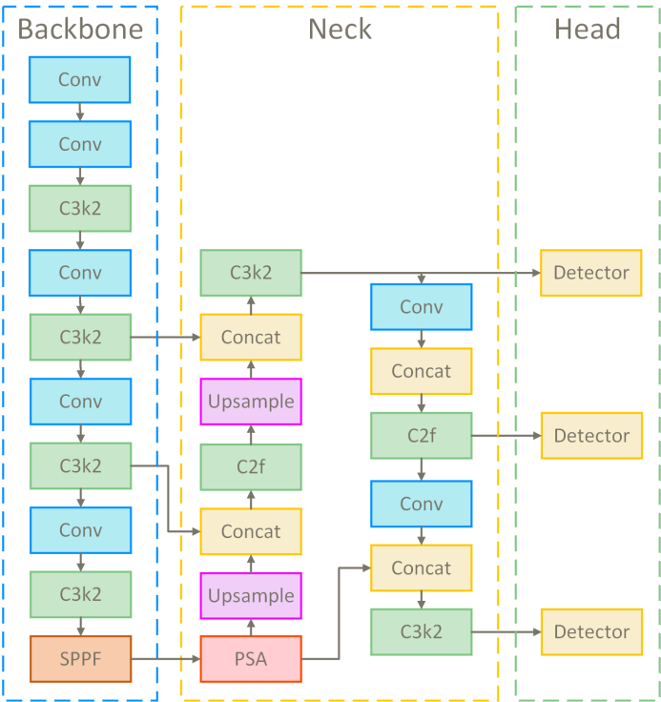
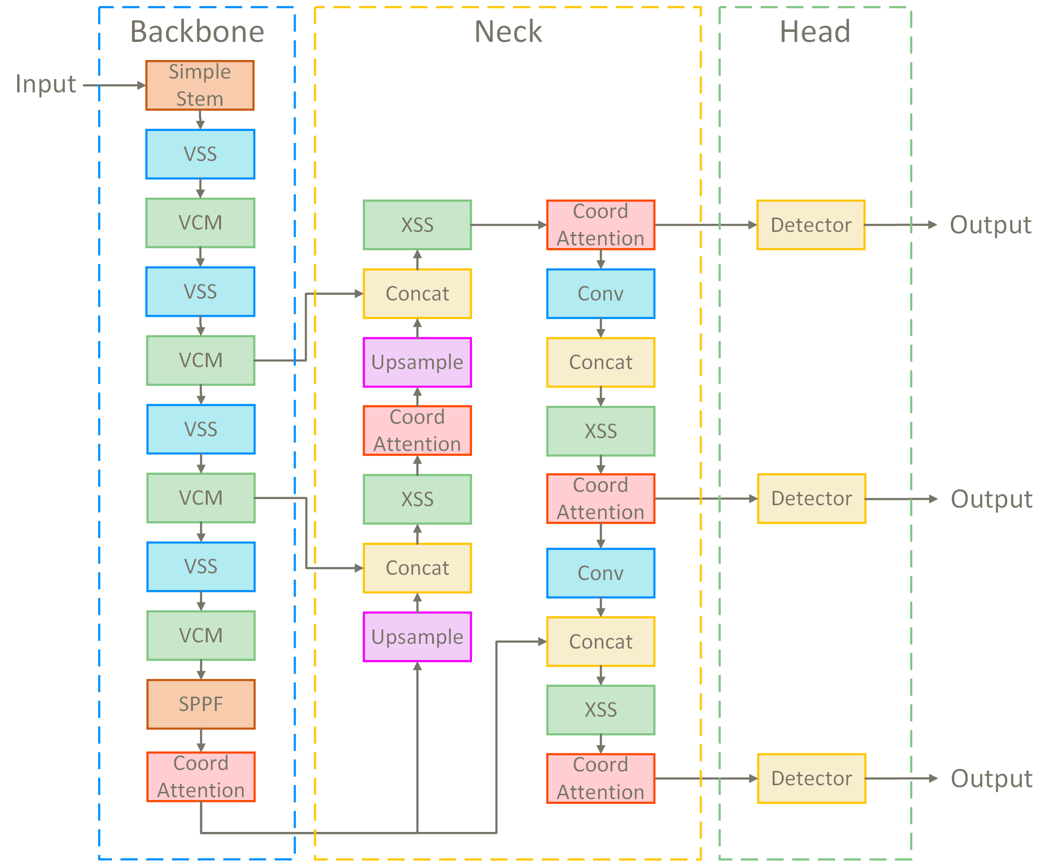
项目背景
项目架构
算法创新
系统展示
教辅成果
未来展望
模型改进——YOLO模型及注意力机制和主干网络更改
yolov11n原始模型
更改注意力机制和主干网络
Mamba通过引入动态卷积和自适应特征融合机制，能够更有效地捕捉图像的细节和上下文信息，对于数学算式的识别来说能更好感知某一个数字周围数字或符号的关系，从而更精确检测。
CoordAttention通过引入坐标信息，引导注意力集中在关键空间位置上，提升特征表示能力，目标检测时更关注某一区域的特征，尤其适用于具有非常强空间特征的数学算式。
CA模块：
Notes:
针对难题3：如何提高模型的鲁棒性
在模型设计上，我们对YOLOv11n模型进行了多项改进，整合了两个关键模块：
Mamba主干网络 —— 提高对图像上下文信息的理解能力，更适合识别结构紧凑、内容复杂的数学图像。
CoordAttention模块 —— 强化空间感知能力，使模型更加关注表达式中的关键位置；

Slide 20
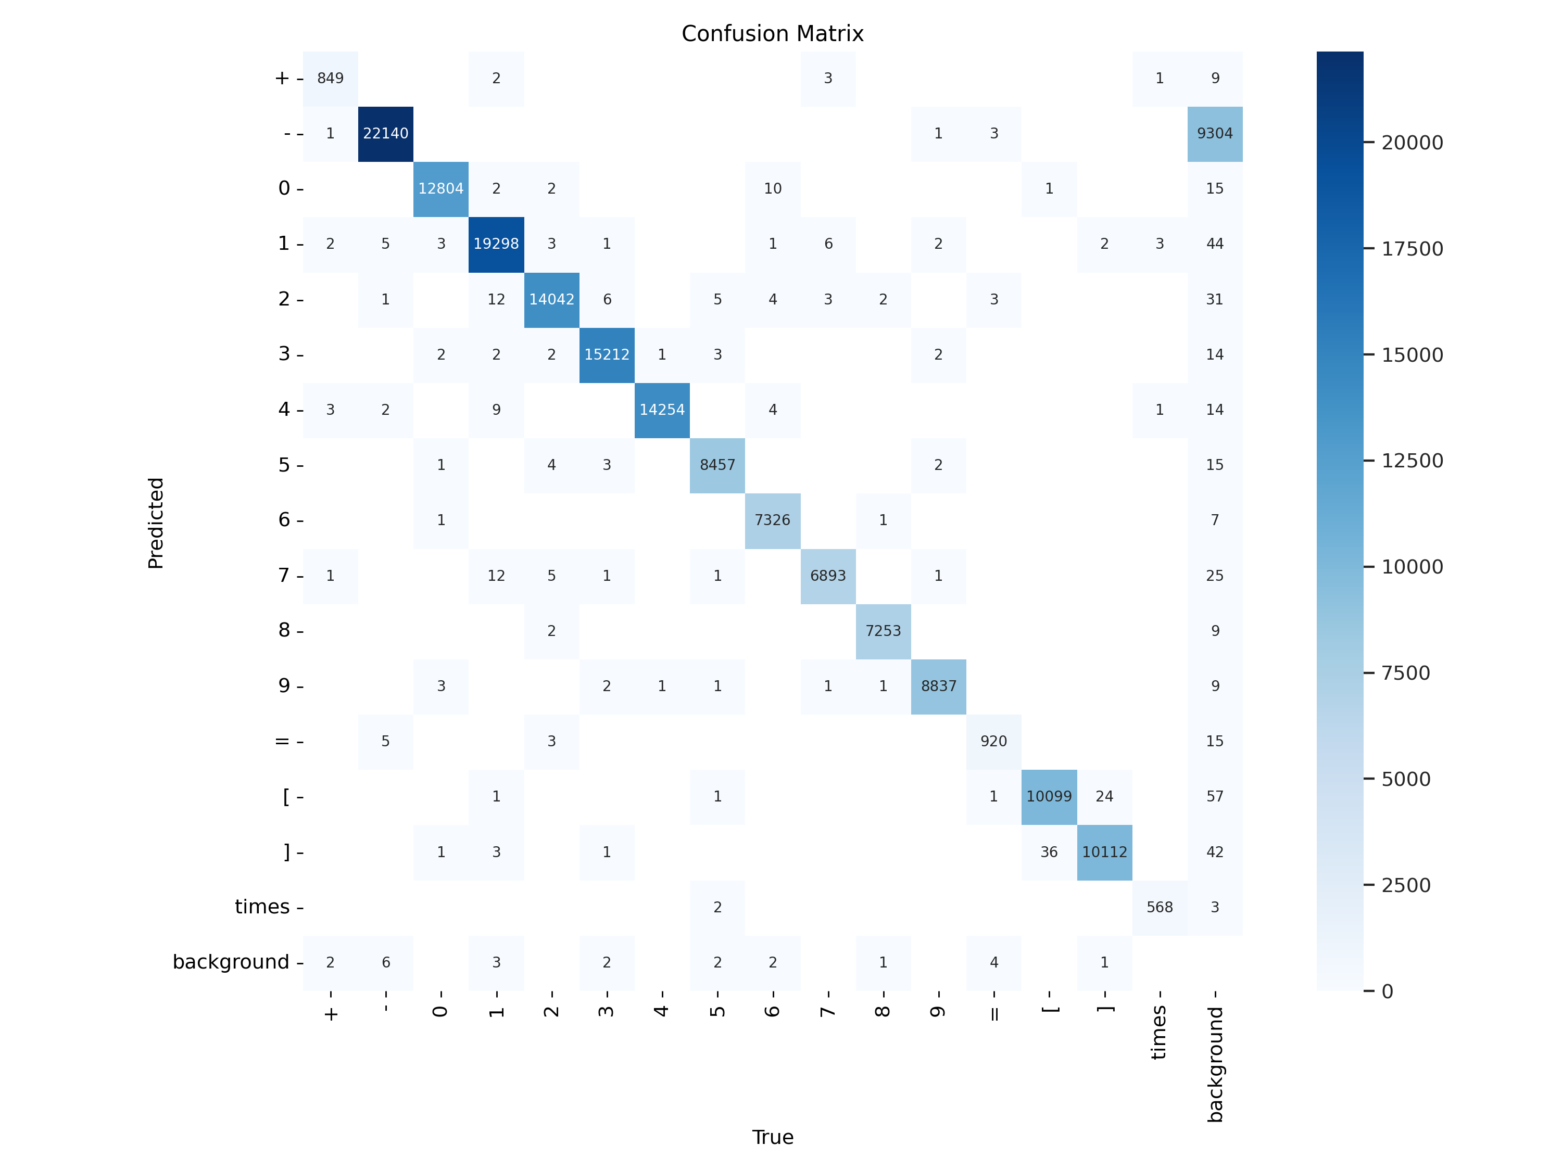
项目背景
项目架构
算法创新
系统展示
教辅成果
未来展望
Model | Input Size | mAP@.5 | mAP@.95 | Params(M) | GFLOPs
YOLOv8 | 640x640 | 91.0 | 82.0 | 46.5 | 125.8
EAST | 640x640 | 85.5 | 77.5 | 36.3 | 110.7
CRNN | 32x128 | 90.2 | 80.5 | 17.8 | 48.3
ResNet + LSTM | 128x32 | 88.5 | 75.6 | 25.6 | 61.2
Attention OCR | 256x256 | 87.1 | 78.4 | 48.9 | 131.2
Faster R-CNN | 800x800 | 89.4 | 81.0 | 39.4 | 205.6
Mask R-CNN | 800x800 | 90.1 | 82.5 | 47.1 | 235.3
VGG16 + RNN | 224x224 | 83.2 | 74.1 | 138.4 | 142.7
Tesseract OCR | Variable | 85.0 | 77.8 | 16.2 | 30.4
SAST | 640x640 | 86.7 | 78.3 | 40.0 | 118.0
DeepText | 32x128 | 87.3 | 80.0 | 21.9 | 50.0
TextBoxes++ | 640x640 | 88.0 | 80.5 | 38.1 | 112.3
MINE | 640x640 | 96.5 | 89.2 | 35.2 | 120.5
最佳模型性能
参数量少
准确率高
模型 | 1 | 2 | 3 | 4 | 5 | 6 | 7 | 8
YOLOv8 | 94.2 | 96.3 | 94 | 94.5 | 93.8 | 94.9 | 95.5 | 94.7
EAST | 93.1 | 94 | 92.5 | 93.2 | 92.4 | 93.5 | 94.1 | 93.3
CRNN | 90.4 | 91.7 | 90.3 | 91.1 | 90 | 91.9 | 91.6 | 91
Tesseract | 87.5 | 88 | 86.5 | 87 | 86.2 | 87.3 | 87.8 | 86.7
MINE | 96.1 | 97.5 | 95.8 | 96.3 | 95.2 | 96.7 | 97.2 | 96.4
模型 | 9 | 0 | + | - | * | / | [ | ]
YOLOv8 | 95.8 | 96.9 | 92.8 | 93.2 | 92.5 | 93.4 | 91.3 | 91.4
EAST | 94.4 | 94.9 | 91.4 | 91.7 | 90.8 | 92.1 | 90.3 | 90.5
CRNN | 92.2 | 92.5 | 88.9 | 89.5 | 88.4 | 89.6 | 87.7 | 88
Tesseract | 88.4 | 89.2 | 84.5 | 85 | 84.1 | 85.2 | 83.3 | 84
MINE | 97.2 | 98.0 | 94.1 | 94.4 | 93.7 | 94.8 | 92.9 | 93
混淆矩阵
计算效率快
模型 | mAP@.50 | mAP@.95
Baseline | 92.4 | 84.3
Baseline + Mamba | 94.6 | 86.7
Baseline + CA | 95.1 | 87.3
MINE | 96.5 | 89.2
消融实验
各项SOTA数据
Notes:
我们通过大量实验验证了这两个模块的有效性。在混淆矩阵评估中，我们模型的错误率在多个类别上显著低于传统模型。在消融实验中，添加改进模块后的mAP和准确率均有明显提升。
综合对比多个主流模型（如YOLOv8、EAST、CRNN等），我们的自研模型MINE在准确率、计算效率和参数量之间实现了良好的平衡：
参数更轻量
准确率最高（mAP@.95达到 89.2）
计算效率更快，适合部署到教学平台与移动设备

Slide 21
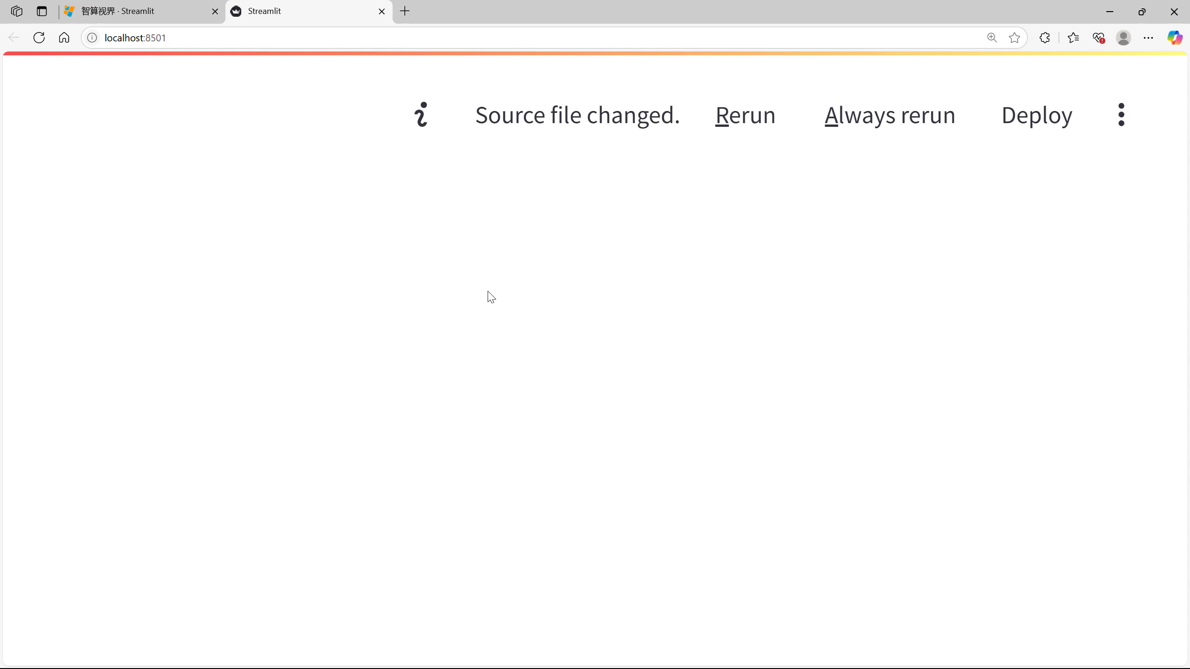
项目背景
项目架构
算法创新
系统展示
教辅成果
未来展望
流式前端
每当用户与界面交互时，流式前端会自动重新运行整个脚本，并立即在前端展示最新结果，无需手动刷新或重新部署页面，用户的所有数据存储在状态参量中。最大优势在于能够根据后端脚本的执行结果实时刷新界面内容这种代码即界面的机制使得我们可以实时的进行数据处理与逻辑实现，系统则自动完成前端的同步更新，极大地提升了开发效率和可维护性。
Notes:
除此之外，我们项目的创新点还有采用了流式前端架构，前端页面和后端代码能够实时更新，提高系统的可维护性，这是我们的交互动态性。

Slide 22
项目背景
项目架构
算法创新
系统展示
教辅成果
未来展望
4
系统展示

Slide 23
项目背景
项目架构
算法创新
系统展示
教辅成果
未来展望
视频介绍
Notes:
接下来请各位评审老师观看我们系统的视频介绍

Slide 24
项目背景
项目架构
算法创新
系统展示
教辅成果
未来展望
5
教辅成果

Slide 25





项目背景
项目架构
算法创新
系统展示
教辅成果
未来展望
教学辅助成果
操作系统：页面置换算法
线性代数：矩阵计算
高等数学：微积分运算
计算机组成原理：浮点数运算
Notes:
我们的系统已成功应用于多门课程中，例如：
操作系统中的页面置换算法；
计算机组成原理中的浮点数运算；
高等数学中的积分过程；
线性代数中的矩阵乘法与转置。

Slide 26






项目背景
项目架构
算法创新
系统展示
教辅成果
未来展望
获得评价
GitHub
bilibili
Notes:
此外，我们的项目也已在GitHub上开源，并且收到200star及广泛认可。同时，我们也在视频社交媒体上进行了投放的测试，收获非常多好评，可以扫描二维码进行详细了解。

Slide 27



项目背景
项目架构
算法创新
系统展示
教辅成果
未来展望
项目成果
Notes:
本项目具有强大的技术支持，并已成功获得相关软著的下证，相关研究和说明的文章发布与商业化应用。

Slide 28
项目背景
项目架构
算法创新
系统展示
教辅成果
未来展望
6
未来展望

Slide 29






项目背景
项目架构
算法创新
系统展示
教辅成果
未来展望
大模型增加算式图像的理解
传统视觉模型的缺点
RAG
MCP
卷积神经网络
对图像空间信息的理解能力有限
需要较多特定场景的算式数据集才能精确地识别特定的任务。
检索增强
将对于领域的知识库，比如手写算式，对模型进行特定领域的微调，让大模型可以准确识别特定算式，并准确返回为公式形式。
大语言模型上下文管理机制
将动画生成的代码功能以大模型可以使用的接口接入大模型，使大模型可以直接调用算法，进行直接的可视化生成。
Notes:
展望未来，我们将从技术演进和系统落地两个维度，继续拓展《智算视界》的应用深度与广度。
第一方面：拥抱大模型，提高系统智能化程度
我们观察到，传统的计算机视觉模型在处理图像中的空间结构时存在一定瓶颈，尤其是像积分符号、根号表达式等复杂结构，卷积神经网络往往需要海量训练数据才能捕捉其本质特征。而且，它们对图像中元素的空间位置理解能力有限，容易导致结构错判或识别偏移。
为此，我们不断探索并引入更先进的模型技术。我们尝试使用了 DeepSeek 6B 级别的大语言模型，结合 RAG（检索增强生成）技术，在数学领域进行了领域微调。打个比方：原始大模型在所有领域能拿 60 分，但我们通过引入手写算式图像和公式结构微调后，在数学场景下能达到 90 分的理解能力。
这项技术我们已经完成了初步实现，下一步，我们将引入大模型的新一代交互机制——MCP（Multi-Component Programming）结构，将我们的可视化部分直接接入大模型的检测部分，使大模型能直接返回可视化结果，来给用户更好的端到端体验

Slide 30


项目背景
项目架构
算法创新
系统展示
教辅成果
未来展望
上线于搜题软件和学习平台
搜题软件
动态演示结果
视频展示题库
学习平台
实时辅助课程
演示题目过程
Notes:
第二方面：系统落地与平台融合
未来我们也计划将系统进一步介入真实教育产品场景，包括
1.搜题类软件。在传统搜题应用中加入“动态解题演示”，不再只展示答案，而是让学生看懂过程、理解原理。
2.在线学习平台。让学生在老师讲授复杂概念时，可通过我们的系统实时生成对应的动画展示

Slide 31

THANKS
恳请各位老师批评指正！
“智算视界” —— 数学算式解法分步动态可视化演示系统
Notes:
《智算视界》不仅是一次技术实现，更是一种教学理念的探索。我们希望通过可视化与人工智能的结合，让学生真正“看得懂、跟得上、记得牢”，重拾对数学与计算的信心。
非常感谢各位评委老师的耐心聆听，恳请各位老师批评指正！

